Slide 1
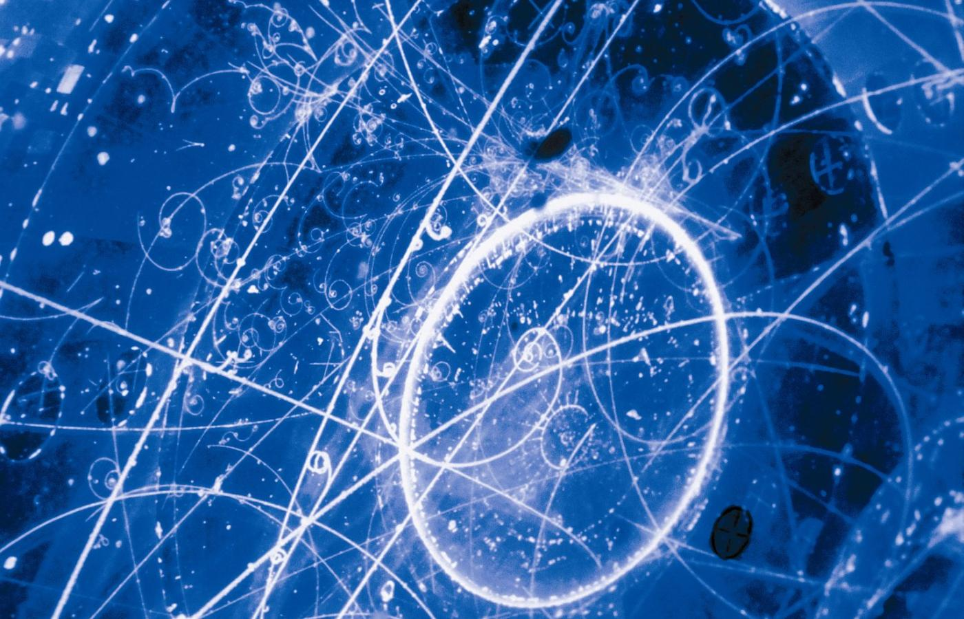
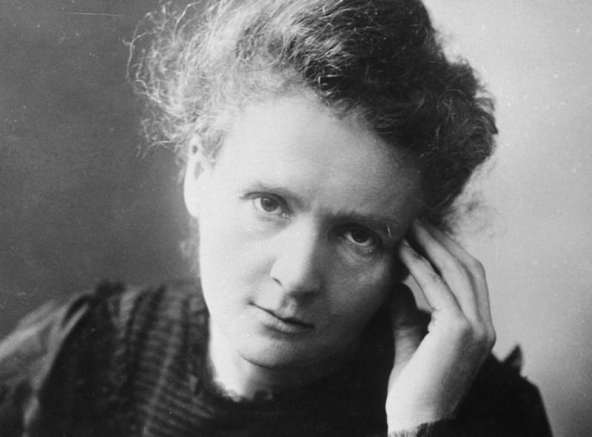
Maria Salomea Skłodowska – Curie (1867-1934)
Autor: Izabela Orłowska kl. VIIa

Slide 2
Spis streści:
Narodziny – slajd 3
Dzieciństwo i młodość – slajd 4-6
Układ pomiędzy siostrami – slajd 7
Relacja Marii i Kazimierza Żorawskiego – slajd 8
Studia na Sorbonie – slajd 9
Pierre Curie (Piotr Curie) – slajd 10-11
Inspiracja do pierwszych badań – slajd 12
Prace naukowe nad promieniowaniem – slajd 13-15
Badania małżonków – slajd 16
Pierwsza Nagroda Nobla – slajd 17
Śmierć Piotra Curie – slajd 18-19
Dalsze Prace – slajd 20
Romans z Paulem Langevinem – slajd 21-23
Podejrzenia o pochodzenie żydowskie – slajd 24-25
Druga Nagroda Nobla – slajd 26
Instytut Radowy – slajd 27-28
I Wojna Światowa – slajd 29
Dwudziestolecie międzywojenne – slajd 30-31
Pogorszenie stanu zdrowia i śmierć – slajd 32-33
Wyróżnienia i nagrody – slajd 34
Nobliści w rodzinie – slajd 35
Filmy biograficzne – slajd 36-37
Sztuki teatralne – slajd 38
Pomniki – slajd 39
Monety i banknoty – slajd 40-41
Znaczki pocztowe – slajd 42-44
Różne ciekawostki – slajd 45
Jedyne nagranie głosu Marii Skłodowskiej-Curie – slajd 46

Slide 3
Narodziny
Maria Skłodowska urodziła się w Warszawie (wtedy znajdującej się w Królestwie Polskim, będącym częścią Imperium Rosyjskiego) jako piąte i ostatnie dziecko w rodzinie nauczycielskiej, wywodzącej się z drobnej szlachty. Jej ojciec Władysław, pochodził z rodziny, która miała prawo do posługiwania się herbem Dołęga, zaś matka z rodziny z herbem Topór. Dziadek Józef Skłodowski był szanowanym lubelskim pedagogiem. Ojciec Władysław Skłodowski był nauczycielem matematyki i fizyki oraz dyrektorem kolejno dwóch warszawskich gimnazjów męskich, zmuszony przez władze carskie prowadził również w domu stancję dla chłopców. Matka Bronisława Boguska, była przełożoną warszawskiej pensji dla dziewcząt z dobrych domów. Oboje rodzice wychowywali swoje dzieci w duchu głębokiego patriotyzmu. Rodzeństwem Marii byli: Zofia (1861–1876), Józef (1863–1937) – znany warszawski lekarz, Bronisława (1865–1939) – lekarka i działaczka społeczna i Helena (1866–1961) – nauczycielka.

Slide 4
Dzieciństwo i młodość
Kiedy Maria miała 9 lat, jej najstarsza siostra Zofia zmarła na tyfus. Dwa lata później, w wieku 42 lat zmarła jej matka, która od lat chorowała na gruźlicę.
Ojciec był ateistą, matka zaś głęboko wierzącą katoliczką. Po śmierci siostry i matki Maria wpadła w depresję, straciła też wiarę w Boga i stała się ateistką, a według Reida agnostyczką.
Gdy Maria miała 10 lat rozpoczęła naukę na pensji dla dziewcząt, którą wcześniej prowadziła jej matka. Następnie kształciła się w III Żeńskim Gimnazjum Rządowym, które ukończyła w 1883 ze złotym medalem. Kolejny rok spędziła na wsi u ziemiańskiej rodziny jej ojca, gdzie regenerowała siły fizyczne i psychiczne po bolesnych przeżyciach związanych ze śmiercią matki i siostry.

Slide 5
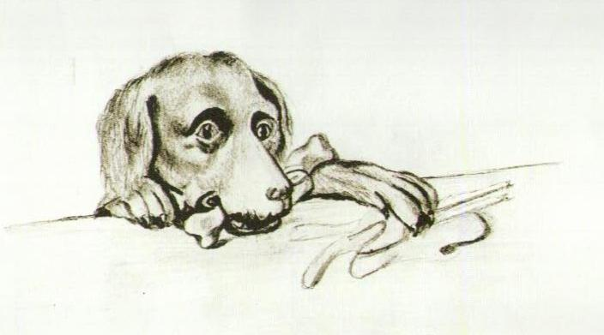
CIEKAWOSTKA
Ukochanym psem rodziny Skłodowskich był wyżeł Lancet. Kilkunastoletnia Maria
sportretowała Lanceta w ten
sposób:
Wyżeł Lancet. Rys. Maria Skłodowska

Slide 6
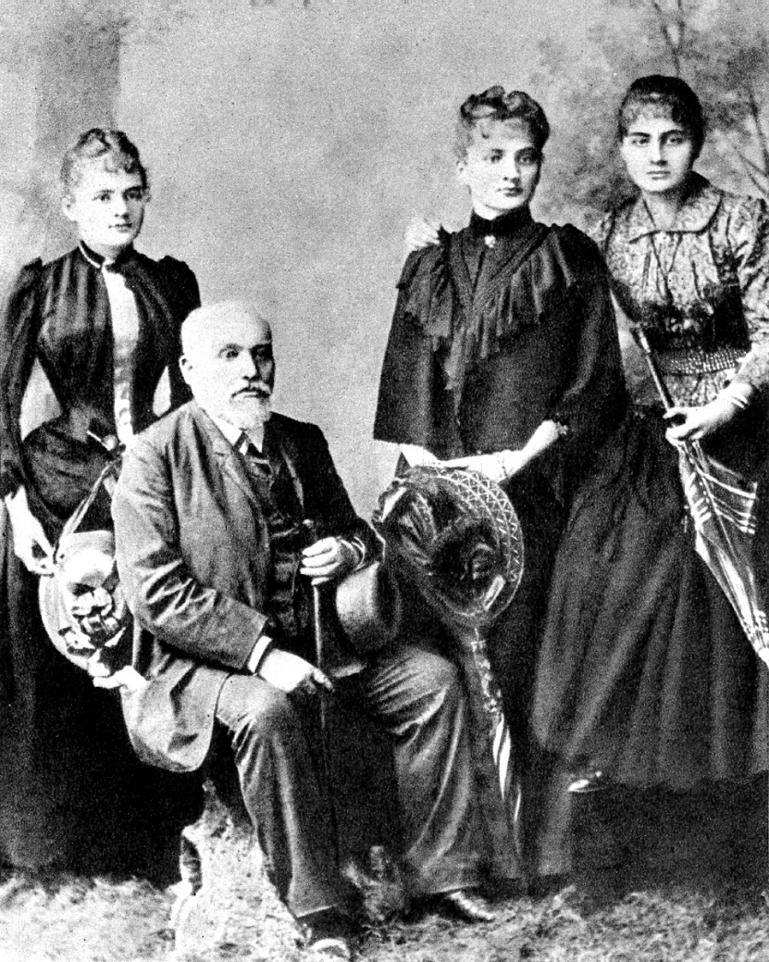
Po powrocie do Warszawy udzielała korepetycji z matematyki, fizyki, języków obcych (znała polski, rosyjski, niemiecki, angielski, francuski).
W Warszawie Maria poznała Bronisławę Piasecką – nauczycielkę, którą przepełniały idee pozytywizmu. Pod jej wpływem Maria wraz z siostrami – Bronią i Helą wstąpiły na Uniwersytet Latający. Był to czas, kiedy młode Skłodowskie poznały wybitnych profesorów, którzy przekazali im zakazaną przez władzę wiedzę.
W wieku około 16 lat, ostatecznie zadeklarowała się jako ateistka zamieszczając w swoim pamiętniku racjonalistyczną krytykę przeciwko instytucjonalnemu oszukiwaniu w Kościele, jak również fragmenty obrazoburczej książki „Żywot Jezusa” autorstwa byłego księdza Josepha Ernesta Renana. Kienzler podsumowuje: „Odtąd w jej życiu miejsce wiary i Boga zastąpiła nauka”.
Władysław Skłodowski oraz, od lewej, Maria, Bronisława, Helena, 1890

Slide 7
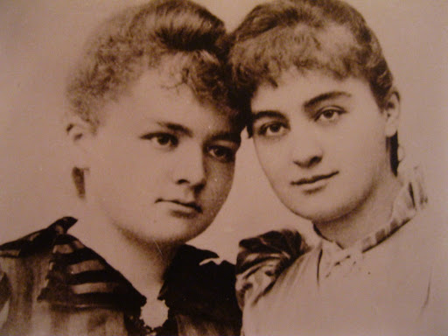
Układ pomiędzy siostrami
Maria Skłodowska wraz z siostrą Bronią (po lewej)
Zafascynowane nauką, Maria i Bronia zawarły umowę, w myśl której najpierw na studia do Paryża wyjedzie starsza z nich, a młodsza będzie pracować w kraju na jej utrzymanie. Po zakończonych studiach we Francji, Bronia miałaby utrzymywać Marię. W związku z tym została guwernantką najpierw w prawniczej rodzinie z Krakowa, a następnie u ziemiańskiej rodziny Żorawskich, mieszkających w majątku ziemskim w Szczukach. Tam Maria uczyła dwie córki Żorawskich, a w wolnych chwilach, za zgodą Żorawskiego uczyła wiejskie dzieci czytania, pisania i liczenia; działalność ta była zabroniona i bardzo surowo karana przez carskie władze.
Na początku 1890, zgodnie z wcześniejszą umową, Bronisława, która kilka miesięcy wcześniej poślubiła Kazimierza Dłuskiego (także lekarza), zaprosiła ją do swojego paryskiego mieszkania, oferując pełne utrzymanie. Maria jeszcze przez rok się wahała, dokształcała, udzielała korepetycji, aż na początku 1891 zdecydowała się wyjechać do Paryża

Slide 8
Relacja Marii i Kazimierza Żorawskiego
W Szczukach Maria poznała syna Żorawskich, Kazimierza, wtedy młodego studenta matematyki. Młodzi zakochali się w sobie i dość szybko zaręczyli. Rodzice Kazimierza jednak stanowczo odrzucili pomysł ślubu ich syna z ubogą guwernantką, a sam Kazimierz nie potrafił się im przeciwstawić. Upokorzona Maria pracowała w Szczukach jeszcze piętnaście miesięcy. Żyjąc nadzieją na małżeństwo, raz jeszcze spotkała się z Kazimierzem w Zakopanem. Spotkanie potwierdziło jednak tylko obawy Marii, że do małżeństwa nie dojdzie. Ostatecznie zerwała znajomość z młodym Żorawskim. W 1889 upokorzona i odtrącona Maria, po czterech latach żalu, bólu, samotności i ciężkiej pracy powróciła do Warszawy. Tutaj zaczęła uzupełniać swoją wiedzę z chemii i fizyki w laboratoriach Muzeum Przemysłu i Rolnictwa przy Krakowskim Przedmieściu. Pomagał jej cioteczny brat Józef Boguski, były asystent Dymitra Mendelejewa oraz chemik Napoleon Milicer, były współpracownik Roberta Bunsena. To właśnie ci uczeni nauczyli młodą Skłodowską analizy chemicznej, którą później mogła wykorzystać przy pracach umożliwiających jej wyizolowanie radu i polonu.

Slide 9
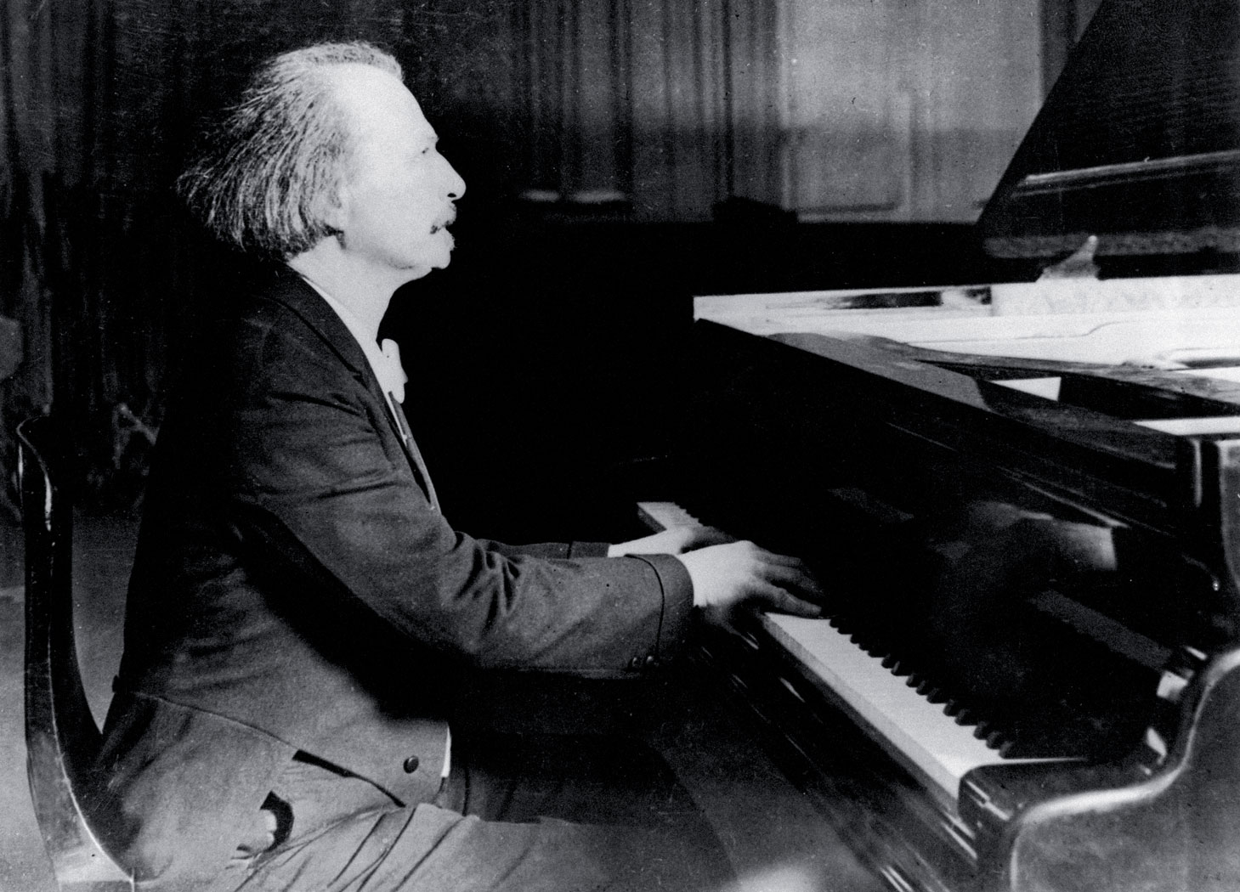
Studia na Sorbonie
Maria Skłodowska rozpoczęła naukę na Sorbonie w listopadzie 1891. Jako przedmiot studiów wybrała matematykę i fizykę. Jej nauczycielami akademickimi byli Paul Appel, Henri Poincaré oraz Gabriel Lippmann – wybitni uczeni o światowej sławie. Życie i czas w Paryżu Maria dzieliła pomiędzy naukę i grę w amatorskim teatrze. To właśnie w czasie studiów podczas jednego z przedstawień pt.
Ignacy Jan Paderewski
„Polska, która kruszy kajdany” poznała i zaprzyjaźniła się z 7 lat starszym pianistą – Ignacym Janem Paderewskim. 28 lipca 1893 otrzymała licencjat z fizyki z pierwszą lokatą, a rok później licencjat z matematyki z drugą lokatą.

Slide 10
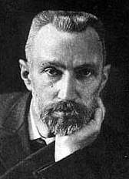
Pierre Curie (Piotr Curie)
Po ukończonych studiach, Gabriel Lippmann pomógł Marii otrzymać stypendium naukowe nad badaniami naukowymi związanymi z magnetycznymi właściwościami różnych rodzajów stali. W tym samym czasie Maria poznała u prof. Józefa Wierusza-Kowalskiego skromnego naukowca – Pierre’a Curie. Był on o osiem lat starszy od Marii, był wspólnie z bratem Jacques’m odkrywcą piezoelektryczności, autorem „prawa Curie” i zasady symetrii, konstruktorem piezokwarcu i „wagi Curie”. Maria i Pierre szybko znaleźli wspólne tematy do rozmów. 26 lipca 1895 Maria Skłodowska i Pierre Curie zawarli cywilny związek małżeński. Podczas ceremonii towarzyszyła im tylko najbliższa rodzina i kilku przyjaciół.
Pierre Curie (Piotr Curie)

Slide 11
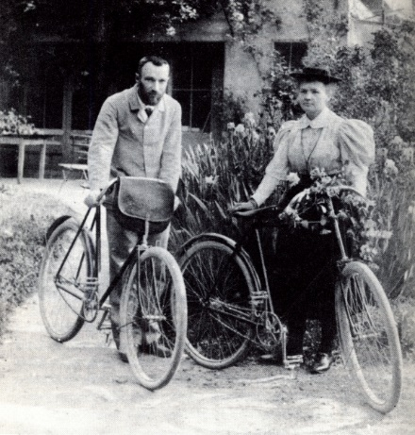
CIEKAWOSTKA
Wraz z Piotrem Curie, Maria w 1895 roku wybrała się w podróż poślubną na rowerach, które były prezentem ślubnym od jednego z przyjaciół. Przemierzyli w ten sposób okolice Île-de-France. Już sama podróż rowerowa łamała konwenanse epoki, a w dodatku Maria skróciła swoją długą suknię i jeździła bez kapelusza. To zakrawało na skandal obyczajowy.

Slide 12
Inspiracja do pierwszych badań
W 1896 Henri Becquerel (1852–1908), fizyk francuski, rozpoczął badania nad solami uranu (siarczanem potasu-uranylu K₂[UO₂(SO₄)₂](H₂O)₂), które wykazują silną fosforescencję. 2 marca 1896 na posiedzeniu Akademii Nauk ogłosił, że minerał zawierający uran emituje nowe, nieznane promieniowanie bez uprzedniego naświetlania. Becquerel przeprowadził kilka doświadczeń, na podstawie których stwierdził m.in. że uran i jego związki chemiczne w stanie krystalicznym, rozpuszczone czy też stopione samorzutnie emitują promieniowanie, które zaczernia kliszę fotograficzną, jonizuje powietrze i przenika przez nieprzezroczyste ciała. Ponadto stwierdził (błędnie), że promieniowanie uranowe jest zbliżone właściwościami do zwykłego światła i podobnie jak ono ulega odbiciu, załamaniu i polaryzacji. Z końcem 1897 Maria Skłodowska-Curie poszukując tematu do rozprawy w celu uzyskania stopnia doktora podjęła pierwsze badania naukowe z promieniami Becquerela.
W tym samym roku, 12 września przyszła na świat pierwsza córka Marii i Piotra – Irena.

Slide 13
Prace naukowe Marii nad promieniowaniem
Maria podejmując prace naukowe nad promieniowaniem odkrytym przez Becquerela zastosowała przede wszystkim zamiast kliszy fotograficznej używanej przez uczonego bardzo czuły elektrometr, skonstruowany przez Pierre’a i jego brata Jacques’a Curie. Dzięki temu wynalazkowi stwierdziła, że natężenie promieni Becquerela zależy od zawartości uranu w próbce i jest do niej proporcjonalne. To spostrzeżenie umożliwiło jej wyciągniecie słusznego wniosku, że jest ono właściwością atomową uranu. Kolejnym osiągnięciem Marii było udowodnienie, że poza uranem także tor emituje promieniowanie. Następnie Maria Curie dowiodła, że emisja promieniowania niektórych minerałów zawierających uran (blenda smolista, chalkolit czy autunit) jest znaczne silniejsza niż wynikałoby to z zawartości uranu w ich składzie. Ponieważ znała skład chemiczny chalkolitu [Cu(UO₂)₂(PO₄)₂·(8–12)H₂O] stwierdziła, że tylko uran jest pierwiastkiem promieniotwórczym w tym minerale.

Slide 14
Wysunęła więc słuszną hipotezę, że minerał ten musi zawierać domieszkę nowego, nieznanego pierwiastka chemicznego. Maria otrzymała w laboratorium chalkolit i udowodniła tym samym, że syntetyczny chalkolit emituje słabsze promieniowanie. Był to dowód eksperymentalny na istnienie nowego pierwiastka chemicznego. Do badań Marii dołączył Pierre Curie. Małżonkowie Curie opracowali metodę wskaźników promieniotwórczych, dzięki czemu określili zdolność promieniowania nowego pierwiastka. Za pomocą przemian chemicznych wyodrębnili nowy, nieznany dotąd pierwiastek chemiczny. 18 lipca 1898 przedstawili dzieło naukowe, w którym donosili o odkryciu polonu (symbol Po, liczba atomowa 84), pierwiastka nazwanego na cześć Polski. Na kolejny sukces małżonkowie Curie nie musieli zbyt długo czekać. 26 grudnia 1898 wspólnie z Gustawem Bémontem donieśli o odkryciu kolejnego pierwiastka chemicznego – radu (symbol Ra, liczba atomowa 88).

Slide 15
CIEKAWOSTKA
W 1899 roku Maria wraz z Piotrem wspięli się na najwyższy szczyt polskich Tatr – Rysy (2499 m n.p.m.). Był to nie lada wyczyn w czasach, kiedy tatrzańskie szlaki jeszcze nie istniały, a kobiety musiały nosić długie suknie i kapelusze.

Slide 16
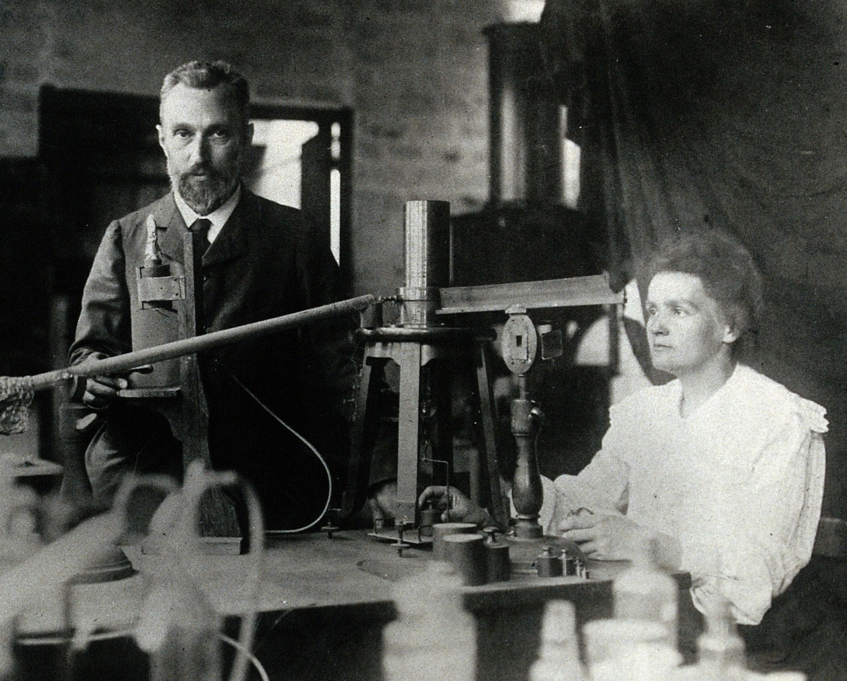
Badania małżonków
Małżonkowie Curie zbadali promieniowanie emitowane przez rad i polon, stwierdzając m.in., że związki promieniotwórcze świecą, sole radu wydzielają ciepło, zabarwiają porcelanę i szkło, promieniowanie przechodzi przez powietrze i pewne ciała, że może przekształcić tlen cząsteczkowy (O₂) w ozon (O₃). Pierre Curie poddał swoje ramię kilkugodzinnemu działaniu radu, a powstałą trudno gojącą się ranę obserwował i opisał. Za swoje prace małżonkowie Curie zostali wyróżnieni licznymi nagrodami m.in. Plante, Lacaze, Gegner, Osiris, Medalem Davy. W 1903 Maria przedstawiła tezy swojej rozprawy doktorskiej pt. „Badanie ciał radioaktywnych”. W sierpniu tego roku urodziła drugą córkę, która zmarła po porodzie.
Maria z mężem w laboratorium

Slide 17
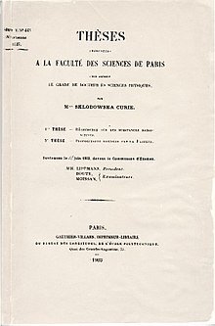
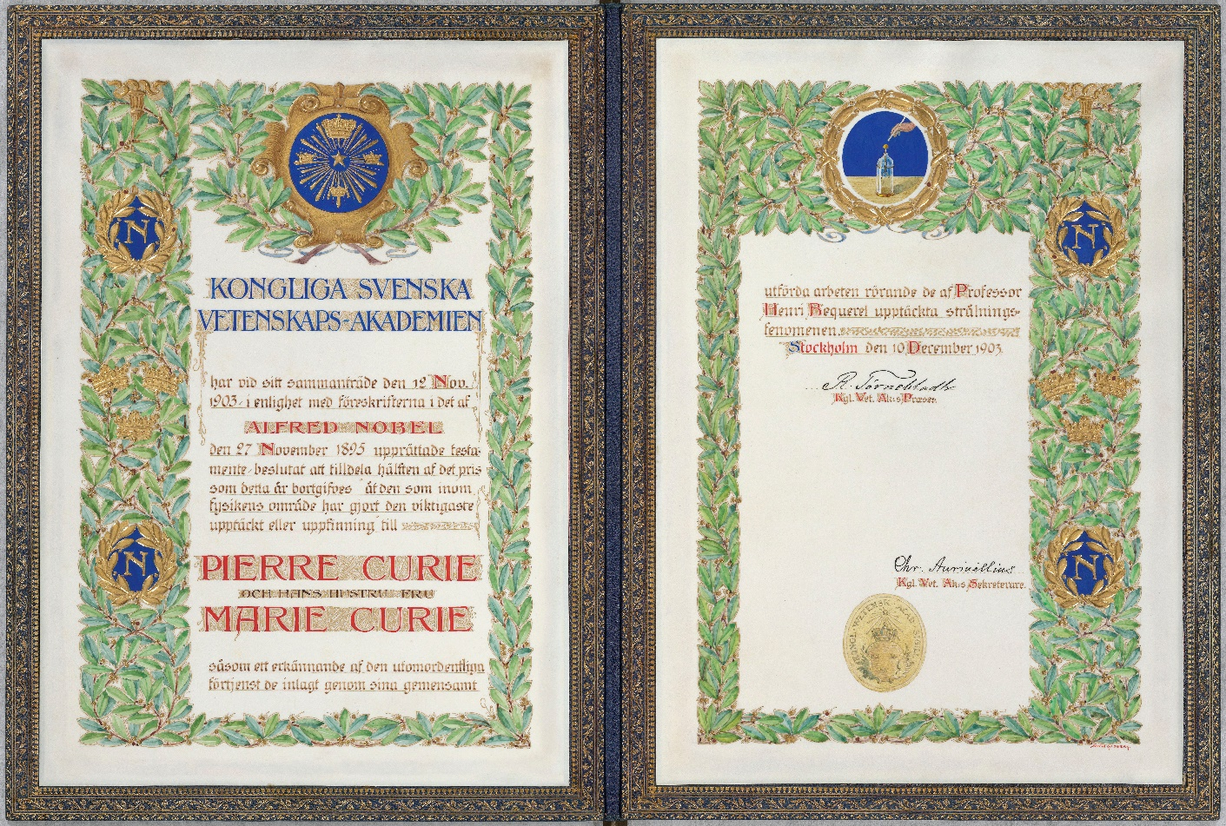
Pierwsza Nagroda Nobla
W 1903 Maria i Pierre Curie otrzymali wspólnie z Becquerelem Nagrodę Nobla z fizyki za badania nad zjawiskiem promieniotwórczości. 6 grudnia 1904 Maria urodziła trzecią córkę, Ewę – przyszłą biografkę matki, pianistkę i działaczkę pokojową.
Dyplom Nagrody Nobla w dziedzinie fizyki, przyznany w grudniu 1903 r. Piotrowi i Marii Curie
Karta tytułowa pracy doktorskiej Marii Skłodowskiej-Curie z 1903

Slide 18
Śmierć Piotra Curie
W czwartek, 19 kwietnia 1906 Pierre Curie wracając z zebrania Stowarzyszenia Profesorów Wydziałów Nauk Ścisłych zginął potrącony przez konny wóz ciężarowy; miał wtedy 47 lat. Zrozpaczona Maria przez rok prowadziła tzw. „Dziennik żałobny”, w którym opisywała ból, żal i pustkę, jaka jej pozostała po śmierci ukochanego męża, przyjaciela, towarzysza. W maju 1906, 38-letnia Maria dostała katedrę fizyki po mężu. Pierwszy wykład prowadziła 5 listopada 1906. Została tym samym pierwszą kobietą profesorem na paryskiej Sorbonie.

Slide 19
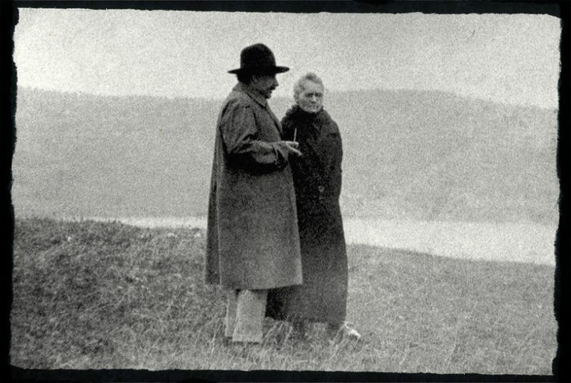
CIEKAWOSTKA
Maria przyjaźniła się z Albertem Einsteinem. W 1913 roku, już po śmierci męża, wybrała się z Einsteinem na wędrówki po Alpach. W latach 20. szwajcarski fizyk zaprosił Marię na wspólne żeglowanie po Jeziorze Genewskim. Wówczas, nad brzegiem, zrobiono im to zdjęcie:
Maria Skłodowska-Curie i Albert Einstein nad Jeziorem Genewskim

Slide 20
Dalsze prace
Po śmierci Pierre’a Maria oddała się całkowicie pracy: otrzymała rad w stanie metalicznym, opracowała i udoskonaliła metody izolowania i otrzymywania nowych substancji, podała definicję międzynarodowego wzorca radu. Brała także czynny udział w konferencjach i spotkaniach międzynarodowych m.in. w konferencji Solvaya. Wspólnie z grupą przyjaciół stworzyła szkołę, gdzie dzieci uczono w nowatorski sposób (w laboratoriach, muzeach, teatrach). W 1911 Maria zgłosiła swoją kandydaturę do Francuskiej Akademii Nauk, ale przepadła w głosowaniu. Warto w tym miejscu podkreślić, że Maria była laureatką Nagrody Nobla, trzykrotną laureatką Akademii Nauk w Paryżu, posiadała doktoraty honorowe uniwersytetów m.in. w Edynburgu, Genewie, Manchesterze, była członkiem Akademii Nauk w Petersburgu, Bolonii, Pradze, członkiem Akademii Umiejętności w Krakowie. Zwyciężyła jednak seksistowska postawa wobec kobiet i ksenofobiczna postawa wobec cudzoziemców. Pierwszą kobietę członkowie Akademii Nauk przyjęli ponad pół wieku później, w 1962. Była nią Marguerite Perey, doktorantka Marii Skłodowskiej-Curie.

Slide 21
Romans z Paulem Langevinem
Wkrótce po porażce w Akademii ujawniony został romans Marii Skłodowskiej-Curie z fizykiem francuskim Paulem Langevinem, który trwał około roku, w latach 1910–1911. Langevin był żonaty i porzucił swoją rodzinę. Maria Skłodowska-Curie w oczach prasy, zwłaszcza brukowej, była osobą rozbijającą rodzinę Langevinów, w dodatku była od Paula o 4 lata starsza, a poza tym była cudzoziemką.
Michel Langevin, wnuk Paula, ożenił się wiele lat później z Hélène Joliot, wnuczką Marii Skłodowskiej-Curie. Oboje byli, podobnie jak ich rodzice i dziadkowie, naukowcami (w ich przypadku – fizykami nuklearnymi). Hélène Langevin-Joliot jest obecnie emerytowaną dyrektorką badań w Centre national de la recherche scientifique w Paryżu.

Slide 22
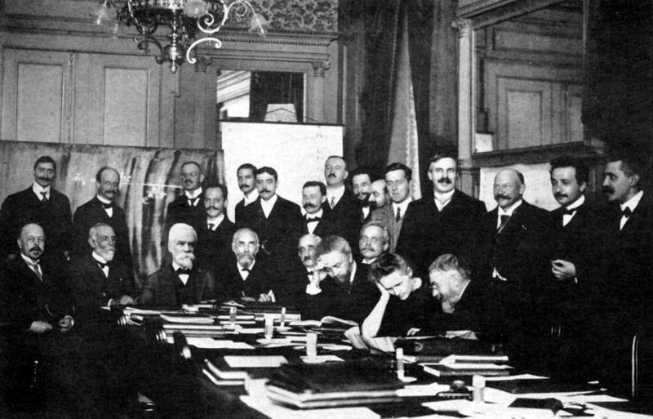
CIEKAWOSTKA
Albert Einstein był jedną z nielicznych osób, które w 1911 roku stanęły w obronie Marii na wieść o jej romansie z żonatym francuskim fizykiem Paulem Langevinem, ojcem czwórki dzieci. Miało to miejsce kilka lat po śmierci Piotra Curie.
Towarzyszył temu skandal obyczajowy: dziennikarze osaczali noblistkę w miejscach publicznych, tłum skandował pod jej domem: „Precz z cudzoziemką!”, żona Langevina groziła Marii śmiercią, a Komitet Noblowski starał się zniechęcić uczoną do przyjazdu do Sztokholmu, gdzie miała odebrać przyznaną jej niedawno drugą nagrodę Nobla.
Einstein napisał wówczas do Marii:
Tak rozgniewał mnie sposób, w jaki motłoch waży się Panią atakować, że bezwzględnie musiałem dać upust swemu oburzeniu. (…) To wspaniale, że wśród nas znajdują się ludzie tacy jak Pani, jak Langevin, prawdziwe istoty ludzkie, w których towarzystwie można odczuwać radość. Jeśli motłoch nadal będzie Panią atakować, proszę po prostu przestać czytać te bzdury.
(Countway Library, Uniwersytet Harvarda)
Do zaostrzenia skandalu przyczyniła się obecność obojga kochanków, Marii i Paula Langevina, na konferencji Solvaya w Brukseli w 1911 roku. Na zdjęciu Maria siedzi przy stole, zaś Langevin stoi jako pierwszy z prawej, obok Alberta Einsteina. Fot. Benjamin Couprie / Wikimedia

Slide 23
CIEKAWOSTKA
Podczas skandalu w związku z romansem Marii doszło do kilku pojedynków o jej cześć. Bronił jej redaktor gazety „Gil Blas”, który zmierzył się na szpady z dziennikarzem z „L’Action Francaise”. Z kolei Gustave Tery, naczelny „L’Oeuvre” rozpisujący się o upadku moralnym „cudzoziemki” i „złodziejki mężów”, wyzwał na pojedynek na szpady innego redaktora „Gil Blas”. Wreszcie sam Paul Langevin wyzwał Tery’ego na pojedynek na pistolety. Szczęśliwie zajście skończyło się tym, że żaden z nich nie oddał strzału.

Slide 24
Podejrzenia o pochodzenie żydowskie
Maria była zdeklarowaną niewierzącą i pochodziła z Polski, dla większości Francuzów była utożsamiana z bliżej nieokreślonym terytorium pod berłem rosyjskiego cara, gdzie znaczny procent ludności stanowili Żydzi – snuto przypuszczenia, że jest Żydówką (co w tamtych czasach było w ksenofobicznych kręgach Francji uważane za mocno podejrzane – nie ucichły bowiem jeszcze resentymenty, które kilkanaście lat wcześniej doprowadziły do sprawy Dreyfusa), pomimo że w rzeczywistości pochodziła ze szlacheckiego polskiego rodu Dołęga-Skłodowskich, a w dzieciństwie została ochrzczona w wierze katolickiej. Domniemania paryskich brukowców oparte były na tym, że Maria Skłodowska-Curie nosiła po babce drugie imię Salomea, które w Polsce było popularnym imieniem chrześcijańskim, zaś we Francji kojarzyło się z Salomé, używanym przez Żydówki.

Slide 25
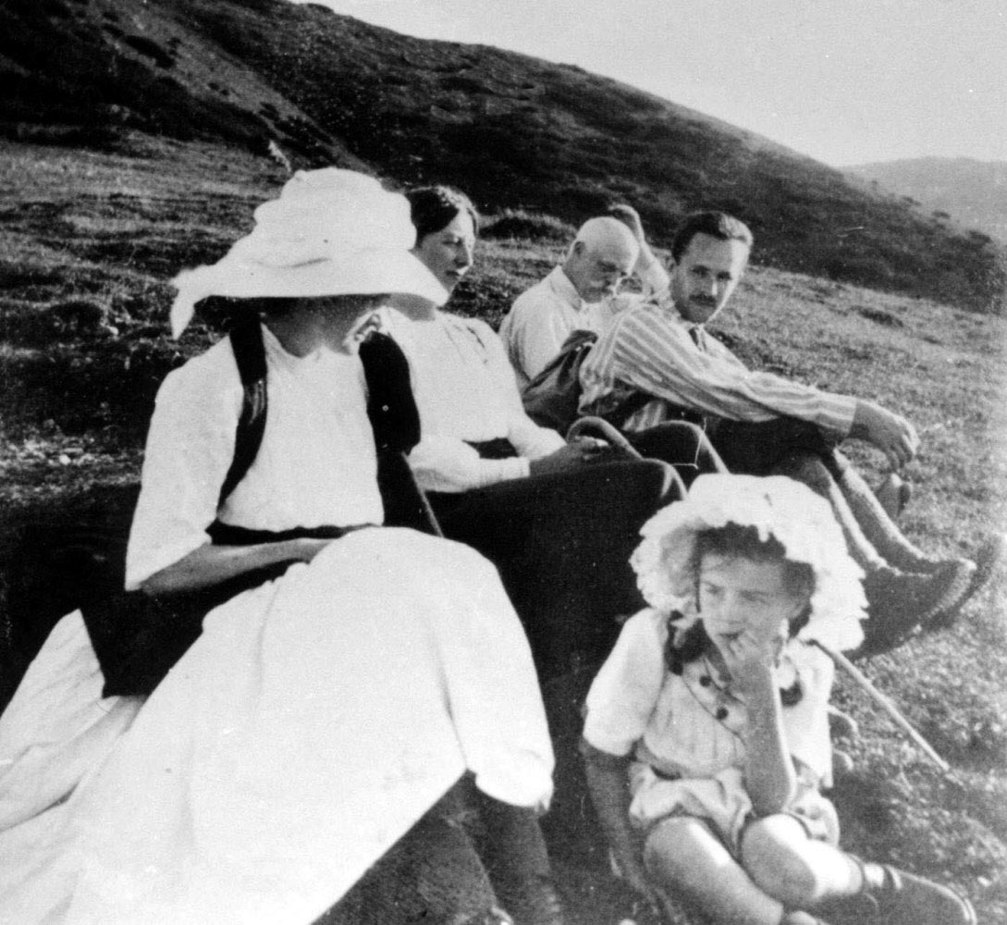
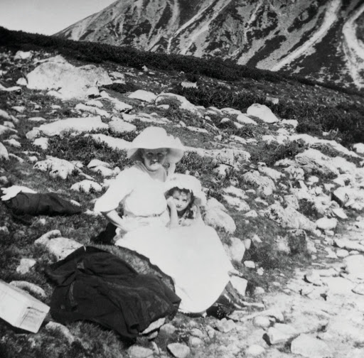
CIEKAWOSTKA
Mimo złego stanu zdrowia i protestów, Maria Curie-Skłodowska sama dźwigała swój plecak i koc, tak jak i jej córka Irena. „Trudno, kto chce chodzić w góry, musi być odporny i samodzielny” – stanowczo odpierała pomoc w trakcie wyprawy na Zawrat i Niewcyrki we wrześniu 1911 roku.

Slide 26
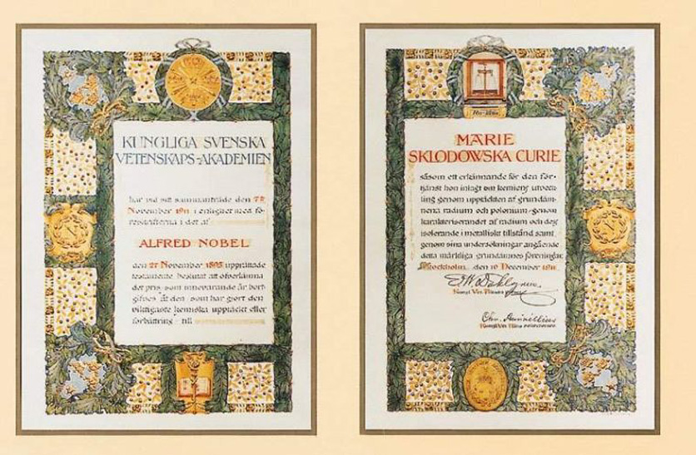
Druga Nagroda Nobla
7 listopada 1911 Szwedzka Akademia Nauk przyznała Marii drugą, tym razem samodzielną Nagrodę Nobla z chemii za odkrycie polonu i radu. Została pierwszym człowiekiem wyróżnionym tą nagrodą dwukrotnie i pierwszą kobietą laureatką Nobla w dziedzinie chemii.
Dyplom Nagrody Nobla z 1911 roku

Slide 27
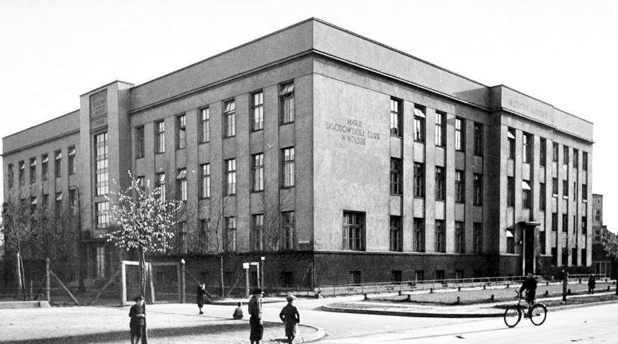
Instytut Radowy
Po otrzymaniu drugiej Nagrody Nobla, Maria przekonała rząd Francji do przeznaczenia środków na budowę prywatnego Instytutu Radowego – Institut du Radium (obecnie Institut Curie), który został wzniesiony w 1914 i w którym prowadzono badania z zakresu chemii,
fizyki i medycyny. Instytut ten stał się kuźnią noblistów – wyszło z niego jeszcze czworo laureatów nagrody Nobla, w tym córka Marii Skłodowskiej-Curie, Irène, i zięć Frédéric Joliot-Curie. W Instytucie prowadzono podstawowe prace i badania nad promieniotwórczością i radioizotopami.
Budynek Instytutu Radowego

Slide 28
CIEKAWOSTKA
W 1912 roku przybyła do Paryża delegacja Towarzystwa Naukowego Warszawskiego na czele z Henrykiem Sienkiewiczem, wówczas już noblistą w dziedzinie literatury. Jej uczestnicy prosili Marię, by wróciła do Polski. Nie zdecydowała się na to ze względu na stan zdrowia i zaangażowanie w budowę Instytutu Radowego w Paryżu. Decyzję odłożyła na później, ale na przeszkodzie tym planom stanął wybuch pierwszej wojny światowej.

Slide 29
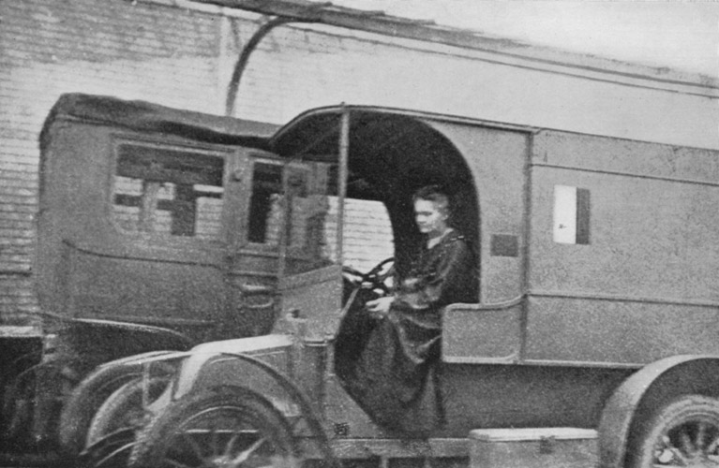
I Wojna Światowa
Gdy 1 sierpnia 1914 wybuchła I wojna światowa, siedemnastoletnia Irène i dziesięcioletnia Ève przebywały z dala od Paryża i matki. Były na wakacjach w l’Arcouest pod opieką przyjaciół Marii. Maria Skłodowska-Curie pozostała w Paryżu, by strzec Instytutu Radowego i próbki radu. Rząd ogłosił, że rad znajdujący się w Instytucie Radowym stanowi dobro narodowe i należy go ochronić. Uczona wywiozła rad na czas wojny do Bordeaux. Maria nie mogąc służyć Polsce, postanowiła służyć Francji. Zebrała aparaty rentgenowskie z paryskich pracowni i zorganizowała specjalne samochody z aparaturą, tzw. „małe Curie”. Były to pionierskie działania z zakresu diagnostyki zdrowia.
Dzięki jej pracy i wytrwałości można było wykonywać zdjęcia rentgenowskie w polowych warunkach. Marii towarzyszyli lekarze wojskowi i Irène, która razem z matką szkoliła techników radiologów. Ta działalność uratowała wielu żołnierzy od pewnej śmierci. Była także członkinią Szwajcarskiego Komitetu Generalnego Pomocy Ofiarom Wojny w Polsce.
W lipcu 1916, jako jedna z pierwszych kobiet, uzyskała prawo jazdy, by móc prowadzić samochód.

Slide 30
Dwudziestolecie międzywojenne
W maju 1921, dzięki amerykańskiej dziennikarce Marii Meloney, Maria wraz z córkami wyruszyła w podróż do Stanów Zjednoczonych, gdzie dzięki zbiórce pieniędzy wśród Polonii amerykańskiej oraz amerykańskich milionerów otrzymała pieniądze na zakup grama radu do Instytutu Radowego. Oprócz wymarzonego grama radu Maria dostała dodatkową gotówkę na wyposażenie laboratorium. Kluczyk do szkatułki z cennym radem wręczył Marii prezydent USA Warren Harding.
W 1926 Irène poślubiła Frédérica Joliot. Małżeństwo Joliot-Curie dokonało w 1934 wielkiego odkrycia – sztucznej radioaktywności, za co w 1935 otrzymali Nagrodę Nobla z chemii. Pod koniec lat dwudziestych zdrowie Marii Skłodowskiej-Curie zaczęło się coraz bardziej pogarszać. Maria zaczęła tracić słuch i wzrok. W 1929 Maria Meloney zaprosiła Marię Curie jeszcze raz do Stanów Zjednoczonych. Tym razem za zebrane pieniądze Maria kupiła gram radu dla Instytutu Radowego w Warszawie (obecnie Narodowy Instytut Onkologii im. Marii Skłodowskiej-Curie – Państwowy Instytut Badawczy w Warszawie). Kluczyk do szkatułki z radem wręczył tym razem prezydent USA Herbert Hoover. Maria przekazała bezcenny dar swojej siostrze Bronisławie. Szpital został otwarty przez obie siostry w maju 1932.

Slide 31
CIEKAWOSTKA
Wśród przyjaciół Marii było pięciu prezydentów: Stanisław Wojciechowski i Ignacy Mościcki, Warren Harding i Herbert Hoover (prezydenci USA) oraz prezydent Czechosłowacji Tomáš Garrigue Masaryk.

Slide 32
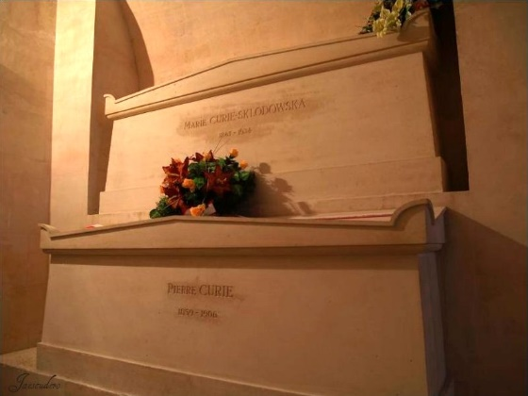
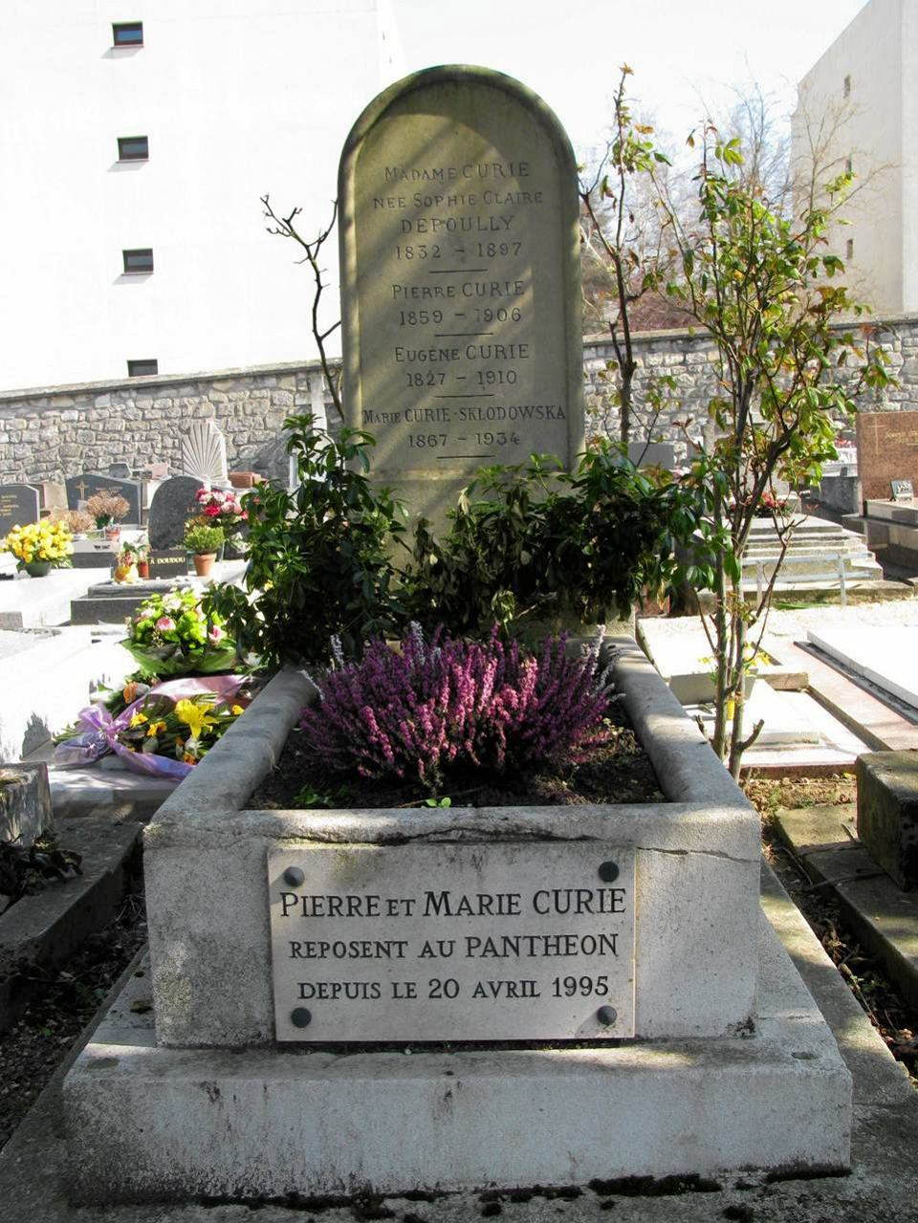
Pogorszenie stanu zdrowia i śmierć
Nagrobki Piotra i Marii w paryskim Panteonie
Grób na cmentarzu w Sceaux
W 1934 Maria zaczęła czuć się coraz gorzej: miała wysoką temperaturę, pojawiły się dreszcze. Lekarze zdiagnozowali grypę, później gruźlicze zmiany w płucach. Zaproponowali wyjazd do sanatorium. Maria wraz z córką Ewą jako pielęgniarką wyjechała do sanatorium Sancellemoz w Passy. Tam na miejscu lekarze znaleźli prawdziwą przyczynę osłabienia Marii – niedokrwistość aplastyczną (miała także chorobę popromienną wywołaną przez promieniowanie jonizujące) o przebiegu piorunującym. Maria Skłodowska-Curie zmarła tam 4 lipca 1934 r. o godz. 4 rano.
Pogrzeb odbył się 6 lipca 1934 w gronie rodziny i najbliższych przyjaciół. Maria spoczęła obok Pierre’a na cmentarzu w Sceaux. 20 kwietnia 1995 szczątki Marii i Pierre’a Curie zostały przeniesione do Panteonu w Paryżu.

Slide 33
CIEKAWOSTKA
Do niedawna biografowie wielkiej uczonej byli zdania, że zabiło ją promieniowanie jonizujące, na które była narażona przez kilkadziesiąt lat. Obecnie naukowcy skłaniają się ku opinii, że główną przyczyną jej choroby nie były badania nad uranem, radem i polonem, które uczona prowadziła wraz z mężem, tylko tysiące prześwietleń rentgenowskich, jakie wykonała podczas wojny. Jedno prześwietlenie trwało około godziny, a dawka promieniowania przyjęta przez Marię była ogromna.
Wszystkie rzeczy osobiste Marii są skażone izotopem radu (226), którego okres połowicznego rozpadu wynosi ok. 1600 lat. Notatki uczonej przechowywane są w ołowianych naczyniach. Jej ciało zostało pochowane w ołowianej trumnie.

Slide 34
Wyróżnienia i nagrody
Maria Skłodowska-Curie w 1909, podobnie jak jej mąż wcześniej, odmówiła przyjęcia francuskiego Krzyża Kawalerskiego Orderu Legii Honorowej, ale w 1919 przyjęła odznaczenie hiszpańskim Krzyżem Wielkim Orderu Cywilnego Alfonsa XII. 11 listopada 2018 otrzymała pośmiertnie Order Orła Białego. Uhonorowana została również doktoratami honorowymi:
Politechniki Lwowskiej – 1912,
Uniwersytetu Poznańskiego – 1922,
Uniwersytetu Jagiellońskiego – 1924,
Politechniki Warszawskiej – 1926.
W lutym 1924 jednomyślną decyzją warszawskiej rady miejskiej otrzymała honorowe obywatelstwo Warszawy. W maju 1928 została wyróżniona honorowym obywatelstwem szkockiego miasta Glasgow.

Slide 35
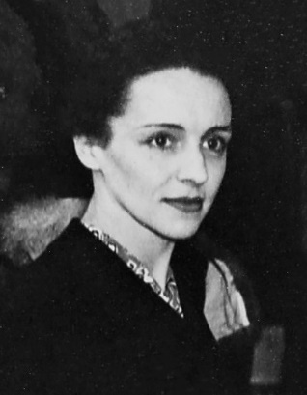
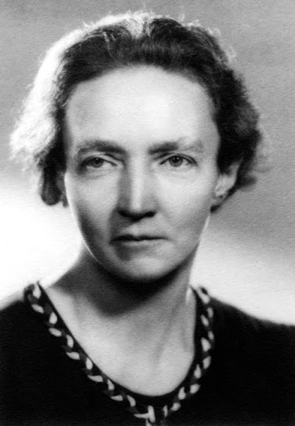
Nobliści w rodzinie
Ewa Curie-Labouisse
„Panna o oczach, co lśnią radem”
Maria Skłodowska-Curie i Piotr Curie mieli dwie córki: Irenę Joliot-Curie i Ewę Curie-Labouisse. Irena otrzymała nagrodę Nobla w 1935 roku z mężem Fryderykiem Joliot za odkrycie zjawiska sztucznej promieniotwórczości.
Noblistą był również Henri Labouisse, mąż drugiej córki państwa Curie, Ewy – otrzymał pokojową nagrodę Nobla jako przewodniczący UNICEF. Ewa miała zwyczaj żartować, że przynosi wstyd rodzinie, bo jako jedyna nie dostała Nobla. Przeżyła natomiast wszystkich członków swojej rodziny – zmarła w 2007 roku, mając prawie 104 lata.
Irena Joliot-Curie
„Radowa księżniczka”

Slide 36
Filmy biograficzne
Curie-Skłodowska (ang. Madame Curie) – amerykański film z 1943 w reżyserii Mervyna LeRoya. W rolę Marii Skłodowskiej wcieliła się Greer Garson. Obraz powstał na podstawie książki Ève Curie „Maria Curie”.
Maria Skłodowska-Curie podtytuł W stulecie wielkiej uczonej – film biograficzny w reżyserii Stanisława Grabowskiego z 1967. Stworzono go w związku z setną rocznicą urodzin Marii Curie w dniu 7 listopada 1967.
Marie Curie – miniserial telewizyjny w reżyserii Johna Glenistera z 1977. Rolę Marii Curie odegrała Jane Lapotaire.
Maria Curie – biograficzny miniserial telewizyjny z 1990 w reżyserii Michela Boisronda. Rolę Marii Curie odegrała Marie-Christine Barrault.
Maria – film biograficzny w reżyserii Krzysztofa Szmagiera z 1998. Powstał on z inicjatywy Komitetu Obchodów 100-lecia Odkrycia Polonu i Radu.
Palmy Pana Schutza – francuski film biograficzny z 1997 w reżyserii Claude’a Pinoteau z Isabelle Huppert w roli Marii Skłodowskiej-Curie.

Slide 37
Maria Skłodowska-Curie – film biograficzny w reżyserii Bohdana Rączkowskiego z 2004.
Maria – film dokumentalno-fabularyzowany w reżyserii Alicji Albrecht z 2011. W roli Marii Skłodowskiej-Curie Joanna Szczepkowska. Film zawiera wspomnienia wnuczki uczonej – Heleny Langevin-Joliot, wypowiedzi jej polskich i francuskich biografów, zdjęcia i krótkie archiwalne fragmenty filmowe. Znaczną część stanowią nastrojowe sceny fabularyzowane, ilustrowane listami i wspomnieniami uczonej.
Śladami Marii Skłodowskiej-Curie – film dokumentalno-fabularyzowany w reżyserii Krzysztofa Rogulskiego z 2011. W roli Marii Skłodowskiej-Curie Elisabeth Duda. W filmie zaprezentowano m.in. wywiady z wnuczką Marii Skłodowskiej-Curie, prof. Hélène Langevin-Joliot oraz z pierwszą francuską astronautką, Claudie Haignere.
Maria Skłodowska-Curie (fr. Marie Curie) – biograficzny film fabularny w reżyserii Marie Noëlle z 2016, nakręcony w koprodukcji francusko-niemiecko-polsko-belgijskiej. W roli Marii Skłodowskiej-Curie Karolina Gruszka.
Skłodowska (ang. Radioactive) - biograficzny film fabularny w reżyserii Marjane Satrapi z 2019. W roli Marii Skłodowskiej-Curie Rosamund Pike.

Slide 38
Sztuki teatralne
Promieniowanie – sztuka Kazimierza Brauna
Radiation – a passion of Marie Curie – sztuka amerykańskiego aktora i reżysera Alana Aldy
Blanche i Marie – sztuka napisana przez Cezarego Ibera
Madame Curie – opera Elżbiety Sikory do libretta Agaty Miklaszewskiej, premiera 15 listopada 2011
Amaterasu – sztuka Piotra Skotnickiego podsumowująca rok Marii Curie; Teatr Polskiego Radia, premiera 4 stycznia 2012

Slide 39
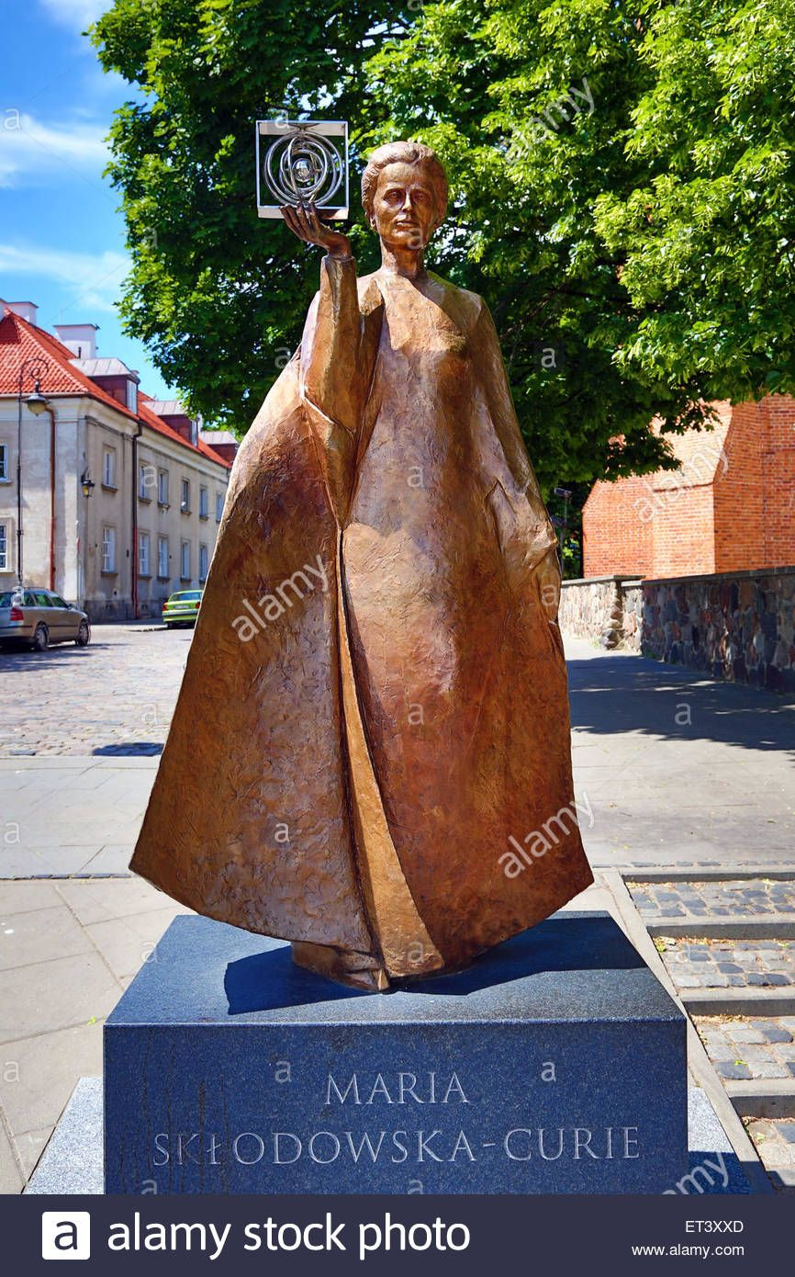
Pomniki
Maria Skłodowska-Curie została symbolicznie upamiętniona inskrypcją na grobowcu rodzinnym na Cmentarzu Powązkowskim w Warszawie.
Popiersie Marii Skłodowskiej-Curie stoi w Parku im. Henryka Jordana w Krakowie (IV.8) (zdjęcie obok).
W czerwcu 2014 odsłonięto w Warszawie rzeźbę wykonaną z brązu poświęconą uczonej.

Slide 40
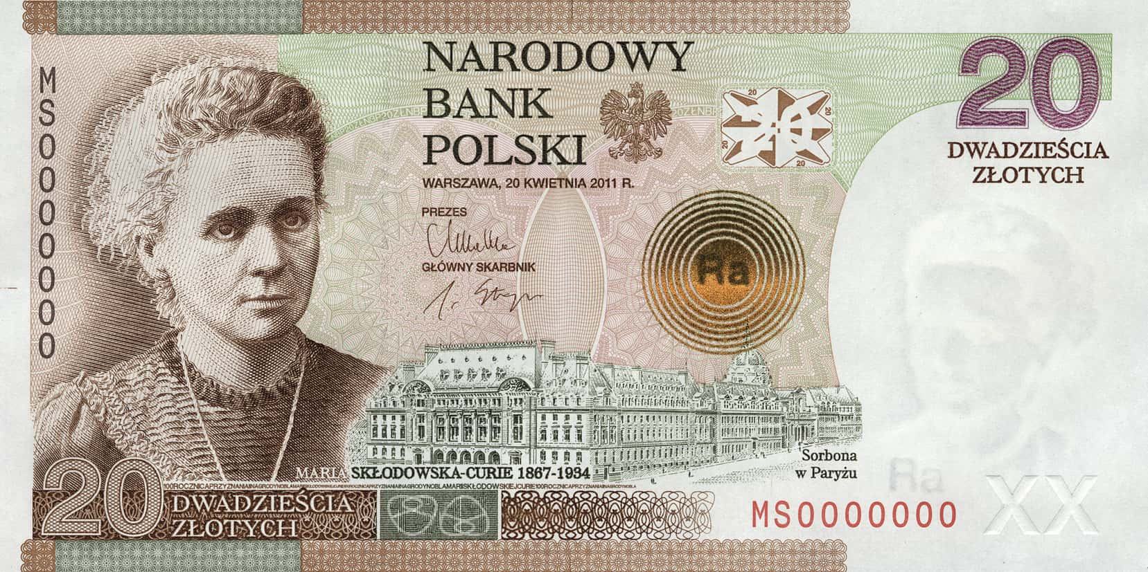
Monety i banknoty
Maria Skłodowska-Curie była kilkukrotnie upamiętniana na monetach i banknotach, m.in. polskich, francuskich i hiszpańskich.
Po raz pierwszy jej wizerunek umieszczono na pieniądzach w 1967 roku, w 100-lecie jej urodzin. Widniał na trzech polskich monetach, z czego dwie nie trafiły do szerszego obiegu. Trzecia, o nominale 10 zł, należała do serii „Wielcy Polacy”.
W 1974 roku wykonano inną, srebrną monetę o nominale 100 zł. Awers zawierał kompozycję profilu noblistki i trzech promieni radu (alfa, beta i gamma).
W 1998 roku wydano okolicznościowe monety o nominałach 2 zł i 20 zł, przedstawiające Marię Skłodowską-Curie wraz z mężem Pierre’em i z symbolami odkrytych przez nich pierwiastków. Na rewersie widnieje model atomu.
25 listopada 2011 Narodowy Bank Polski wydał banknot kolekcjonerski o nominale 20 zł dla uczczenia setnej rocznicy przyznania Nagrody Nobla Marii Skłodowskiej-Curie w dziedzinie chemii. Nie ukazała się jednak okolicznościowa moneta.
W 1979 roku wprowadzono złotą monetę o nominale 2000 zł, wzorowaną na poprzedniej.
W latach 1989–1996 w obiegu był banknot o nominale 20 000 zł z wizerunkiem polskiej noblistki, zaprojektowany przez Andrzeja Heidricha.

Slide 41
W trzech pierwszych przypadkach podano jej podwójne nazwisko, ale z odstępem zamiast dywizu, pisząc Maria Skłodowska Curie.
W 1984 we Francji noblistkę uwieczniono na srebrnych i złotych monetach 100-frankowych, samodzielnie.
W 1995 wyemitowano banknot o nominale 500 franków z podobizną Marii i Pierre’a Curie.
W obydwu wypadkach podano tylko francuskie nazwisko, po mężu, pisząc Marie Curie.
W 2011, w 100-lecie przyznania jej nagrody Nobla z chemii, okolicznościową monetę wydał Bank Hiszpanii.

Slide 42
Znaczki pocztowe
Maria Skłodowska-Curie, zarówno sama, jak i z mężem, była upamiętniana na znaczkach pocztowych wydawanych przez poczty francuską, polską, szwedzką i Monako.
Znaczki francuskie – zawsze pomijające nazwisko panieńskie Marii:
1938: upamiętnienie małżeństwa Curie z okazji 40. rocznicy odkrycia radu. Oprócz tego wydano 20 odmian tego znaczka dla kolonii francuskich na wszystkich kontynentach.
1967: z okazji 100. urodzin Marii
2011: z okazji 100-lecia nagrody Nobla z Chemii
Oprócz tego w 1998 upamiętniono odkrycie radu, jednak nie wspomniano jego odkrywców.

Slide 43
Znaczki polskie – zawsze z nazwiskiem panieńskim:
1947: znaczek z serii „Kultura polska”
1948: reedycja w zmienionym kolorze
1951: znaczek z okazji I Kongresu Nauki Polskiej
1963: znaczek z serii o sławnych Polakach
1967: Seria 3 znaczków, w tym 1 odwołujący się do nobla z chemii
1982: znaczek w serii o noblistach polskich
1992: upamiętnienie odkrycia radu; pominięcie męża Marii Pierre’a
2011: upamiętnienie 100-lecia nagroda Nobla z chemii
2017: z okazji 150. urodzin
Znaczki szwedzkie:
1963: upamiętnienie nagrody Nobla z fizyki z Pierre’em Curie i z Henrim Becquerelem

Slide 44
1971: upamiętnienie nagrody Nobla z chemii
2011: upamiętnienie 100-lecia nagroda Nobla z chemii
Oprócz tego w 1967, w 100. rocznicę urodzin Marii, Poczta Monako wyemitowała znaczek z Marią Skłodowską-Curie, zawierający jej nazwisko panieńskie.

Slide 45
RÓŻNE CIEKAWOSTKI
Muzeum Marii Skłodowskiej-Curie w Warszawie przy ul. Freta 16. Zostało otwarte w stulecie urodzin noblistki w (1967).
W 1995 Maria Skłodowska-Curie została pierwszą kobietą pochowaną pod kopułą Panteonu w Paryżu w uznaniu jej zasług.
Sejm i Senat RP uchwaliły ustanowienie roku 2011 Rokiem Marii Skłodowskiej-Curie.
26 maja 2011 otwarto w Warszawie ścieżkę edukacyjną poświęconą uczonej.
W 2012 drzewo posadzone w 1932 przez Marię Skłodowską-Curie w ogrodzie Instytutu Radowego uznano za pomnik przyrody, nadając mu nazwę „Maria”.

Slide 46
Jedyne nagranie głosu Marii Skłodowskiej- Curie
W 1931 roku Maria Skłodowska-Curie otrzymała od Amerykańskiego Stowarzyszenia Radiologii medal za wkład w badania nad nowotworami. Uroczystość jego wręczenia odbyła się w Paryżu w lipcu 1931 roku. Maria Skłodowska-Curie miała wtedy 63 lata.
Przy tej okazji nagrano wyjątkowy film, w którym nagrodzona dziękuje za medal. To jedyne znane nagranie głosu badaczki, która znana była z niechęci do wystąpień publicznych.

Slide 47
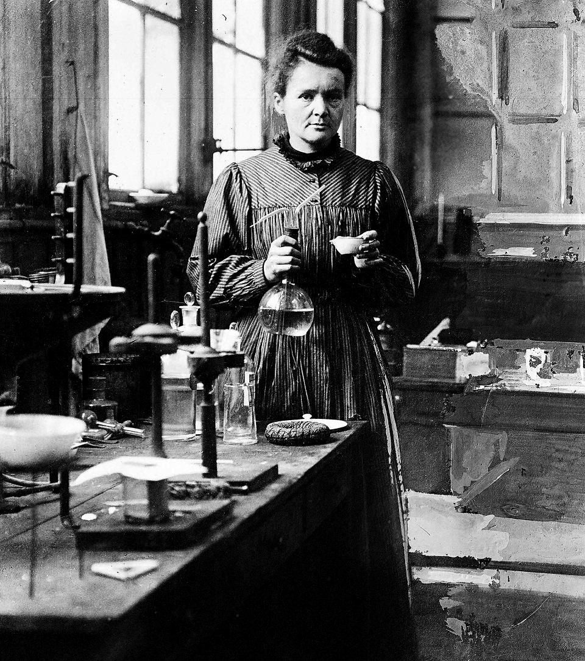
Dziękuję za uwagę!
Izabela Orłowska kl.VIIa

